Slide 1
作业答案

Slide 2
第三章
第18题
发送方将等待收到发出去的一对报文的确认：
确认号seqnum和seqnum+1。
ACK里携带被确认的数据报的序号。
发送方和接收方的FSM如图2所示，注意发送方的FSM记录了
（1）没有收到当前发出的一对报文的确认
（2）只收到seqnum的确认，没有收到seqnum+1的确认
（3）没收到seqnum的确认，只收到seqnum+1的确认。
在图中假设seqnum初值为0.

Slide 3
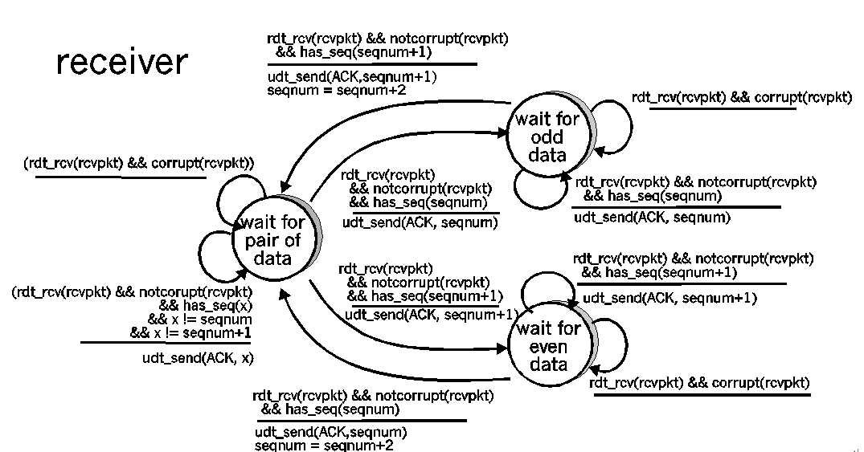
第三章

Slide 4
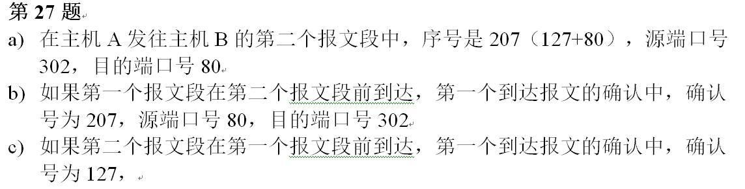
第三章
a）第一个报文段序号127,80字节，因此第一个报文段最后一个字节序号是206
因此第二个报文段起始序号是207
b）第一个报文段按序到达，B的确认报文的序号为206+1=207
c）如果第二个报文段先到，没有按序到，B给出最后一次按序到达的报文段确认。最后一次按序到达的最后一个字节序号为126，因此B给出的确认的确认号为127
Notes:
第一个报文段序号127,80字节，因此最后一个字节序号是206

Slide 5
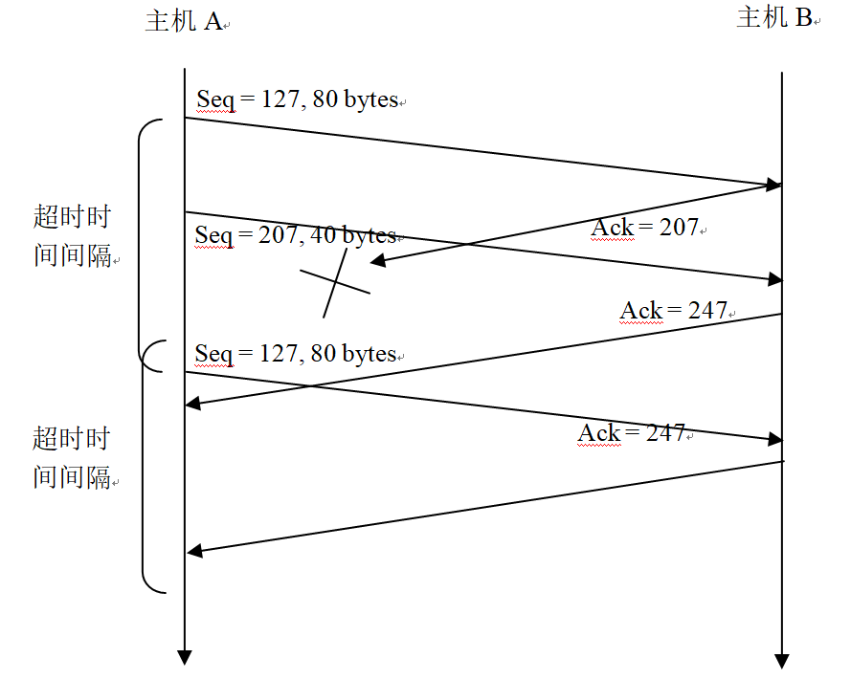
第三章

Slide 6
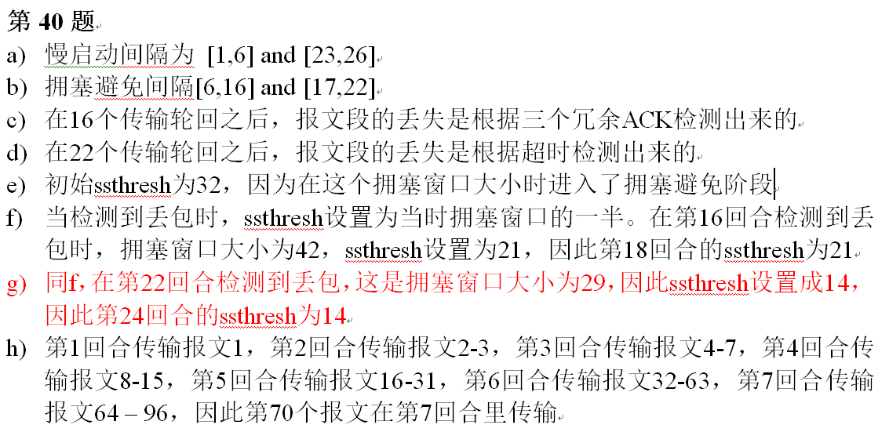
第三章
慢启动阶段：每一个回合窗口大小*2
第1回合：Cwin=1，传输报文1； 第2回合：Cwin=2，传输报文2-3
第3回合：Cwin=4，传输报文4-7； 第4回合：Cwin=8，传输报文8-15
第5回合：Cwin=16，传输报文16-31 第6回合：Cwin=32，传输报文32-63
从第6回合到第7回合，由于窗口到达门限值，进入慢启动
因此第7回合拥塞窗口+1=33，因此第7回合发送的报文段为64-96（64+33 -1）
Notes:
慢启动阶段：每一个回合窗口大小*2
第1回合：Cwin=1，传输报文1； 第2回合：Cwin=2，传输报文2-3
第3回合：Cwin=4，传输报文4-7； 第4回合：Cwin=8，传输报文8-15
第5回合：Cwin=16，传输报文16-31 第6回合：Cwin=32，传输报文32-63
从第6回合到第7回合，由于窗口到达门限值，进入慢启动
因此第7回合拥塞窗口+1=33，因此第7回合发送的报文段为64-96（64+33 -1）

Slide 7
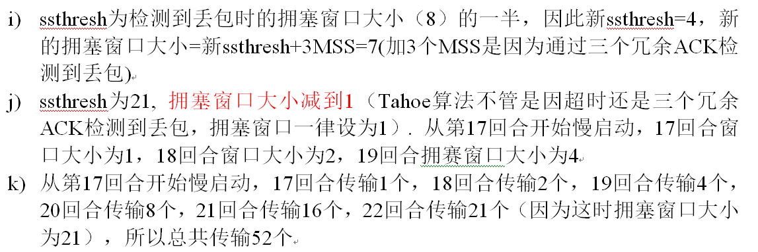
第三章
为什么第22回合窗口大小为21：
第21回合开始发送16个报文，在第21回合到第22回合之间，每收到一个ACK，窗口+1，当收到5个ACK后，窗口到到达门限值21，因此再不能指数增长，而是每收到一个ACK增加MSS(MSS/CongWin)
Notes:
为什么第22回合窗口大小为21：
第21回合开始发送16个报文，在第21回合到第22回合之间，每收到一个ACK，窗口+1，当收到5个ACK后，窗口到到达门限值21，因此再不能指数增长，而是每收到一个ACK增加MSS(MSS/CongWin)

Slide 8
第四章
第4.5题
Destination Address Link
Interface
11100000 00 (224.0/10) 0
11100000 01000000 (224.64/16) 1
1110000 (224/8) 2
11100001 1 (225.128/9) 3
otherwise 3
注意走接口2的不是一个完整的网段，而是一部分
因此要分二部分
1110000 (224/8) 2
11100001 1 (225.128/9) 3
Notes:
走接口2的不是一个完整的网段，而是一部分
接口2如果是完整的子网

Slide 9
第四章
4.12
从214.97.254/23开始, 可能的分配是：
子网A: 214.97.255/24 (256 个地址)（214.97.11111111.xxxxxxxx）
子网B: 214.97.254.0/25(214.97.11111110.0xxxxxxx)
- 214.97.254.0/29 (214.97.11111110.00000xxx)(128-8 = 120个地址)
子网C: 214.97.254.128/25(214.97.11111110.1xxxxxxx) (128个地址)
子网D: 214.97.254.0/31(214.97.11111110.0000000x) (2个地址)
子网E: 214.97.254.2/31 (214.97.11111110.0000001x) (2个地址)
子网F: 214.97.254.4/30(214.97.11111110.000001xx) (4个地址)
为了简化问题，假设没有报文是以路由器接口为目标终点的。同样地，字符D，E，F分别表示右上、底部与及左上的内部子网，答案如下：
214.97.11111110.00000000（214.97.254/23）
Notes:
214.97.11111110.00000000（214.97.254/23）
子网A前缀： 11010110 01100001 11111111
子网B前缀： 11010110 01100001 11111110 0
子网C前缀： 11010110 01100001 11111110 1
子网D前缀： 11010110 01100001 11111110 0000000
子网E前缀： 11010110 01100001 11111110 0000001
子网F前缀： 11010110 01100001 11111110 000001

Slide 10
第四章
路由器 1
最长前缀匹配 输出接口
11010110 01100001 11111111 Subnet A
11010110 01100001 11111110 0000000 Subnet D
11010110 01100001 11111110 000001 Subnet F
路由器2
最长前缀匹配 输出接口
11010110 01100001 11111110 000001 Subnet F
11010110 01100001 11111110 0000001 Subnet E
11010110 01100001 11111110 1 Subnet C
路由器3
最长前缀匹配 输出接口
11010110 01100001 11111111 0000000 Subnet D
11010110 01100001 11111110 0 Subnet B
11010110 01100001 11111110 0000001 Subnet E
子网A前缀： 11010110 01100001 11111111
子网B前缀： 11010110 01100001 11111110 0
子网C前缀： 11010110 01100001 11111110 1
子网D前缀： 11010110 01100001 11111110 0000000
子网E前缀： 11010110 01100001 11111110 0000001
子网F前缀： 11010110 01100001 11111110 000001

Slide 11
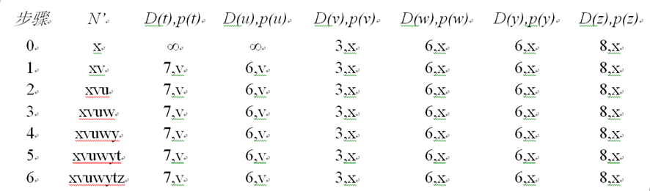
第五章
5.3

Slide 12
第五章
5.14
eBGP
iBGP
eBGP
iBGP

Slide 13
第六章
第5题
用10011去除1010101010 0000，商1011011100，
余数R=0100。

Slide 14
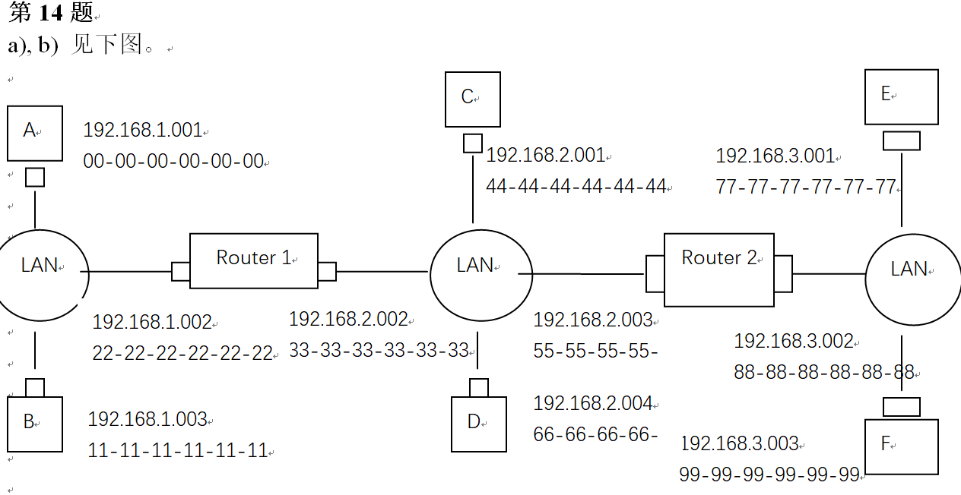
第五章

Slide 15
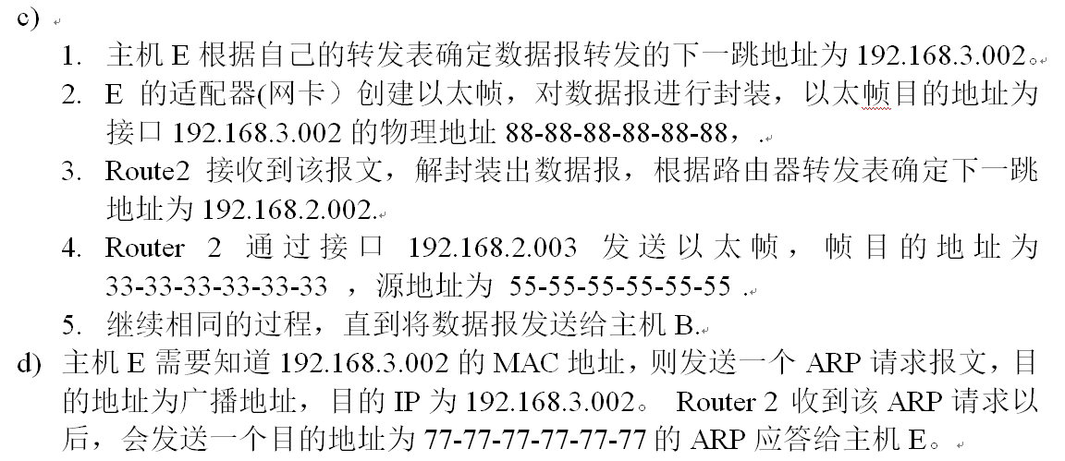
第五章
一共发生三次ARP解析，d）只描述了第一次

Slide 16
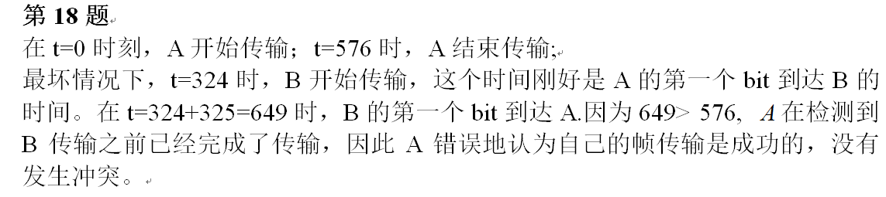
第五章
t=576（512+64bit前同步码）

